Slide 1
业余射电天文——21cm八木设计1
QQ交流群：926020514
论坛：http://radioastronomy.online/

Slide 2
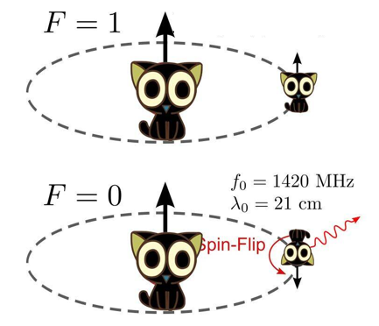
目录
21cm八木设计1
1420MHZ八木实物
1420MHZ八木简化模型
1420MHZ八木分解
1420MHZ八木天线尺寸

Slide 3
1420MHZ八木实物
引向单元
反射单元
激励单元

Slide 4
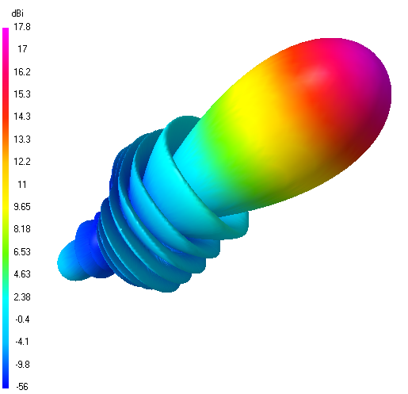
1420MHZ八木简化模型
引向单元
反射单元
激励单元

Slide 5
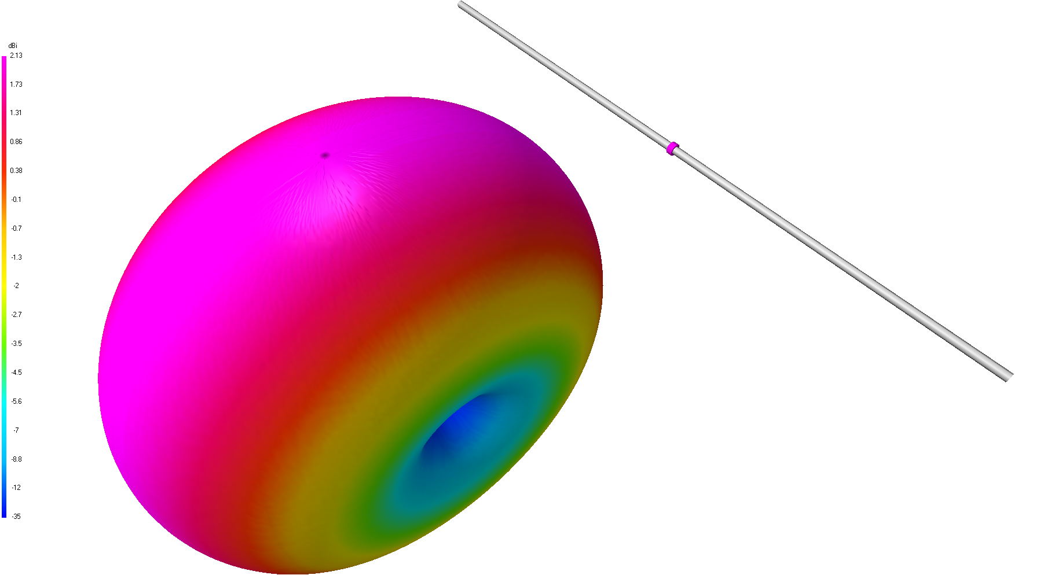
1420MHZ八木分解——激励单元

Slide 6
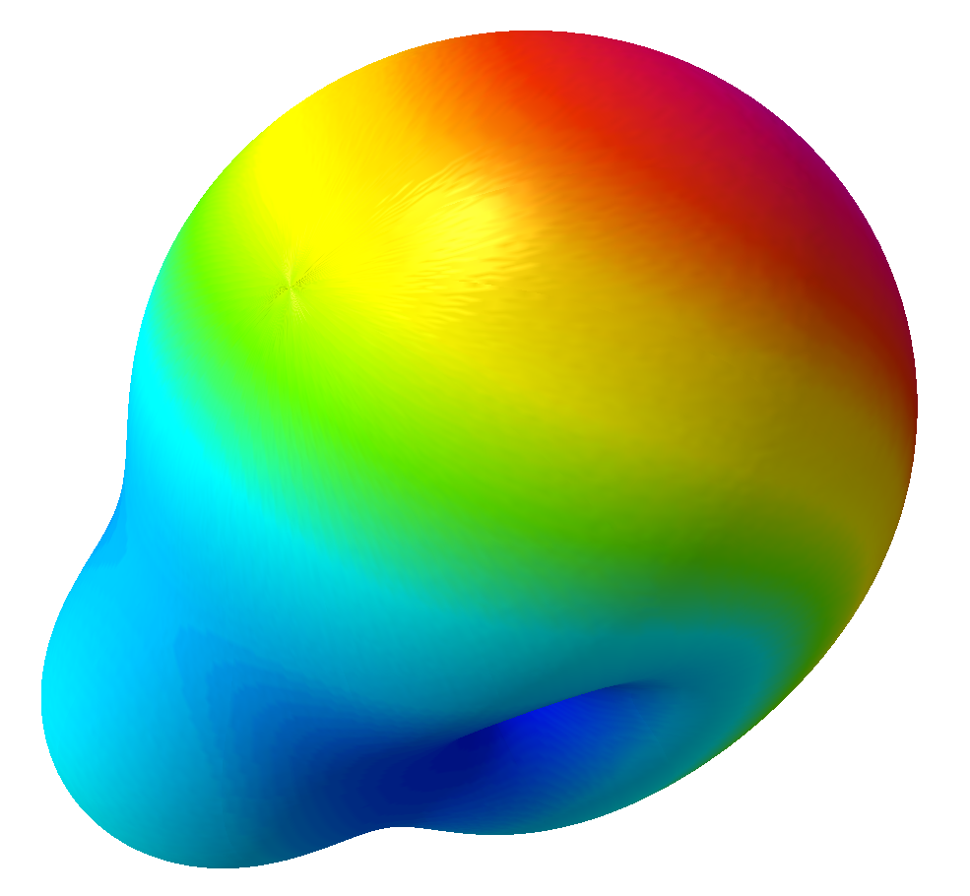
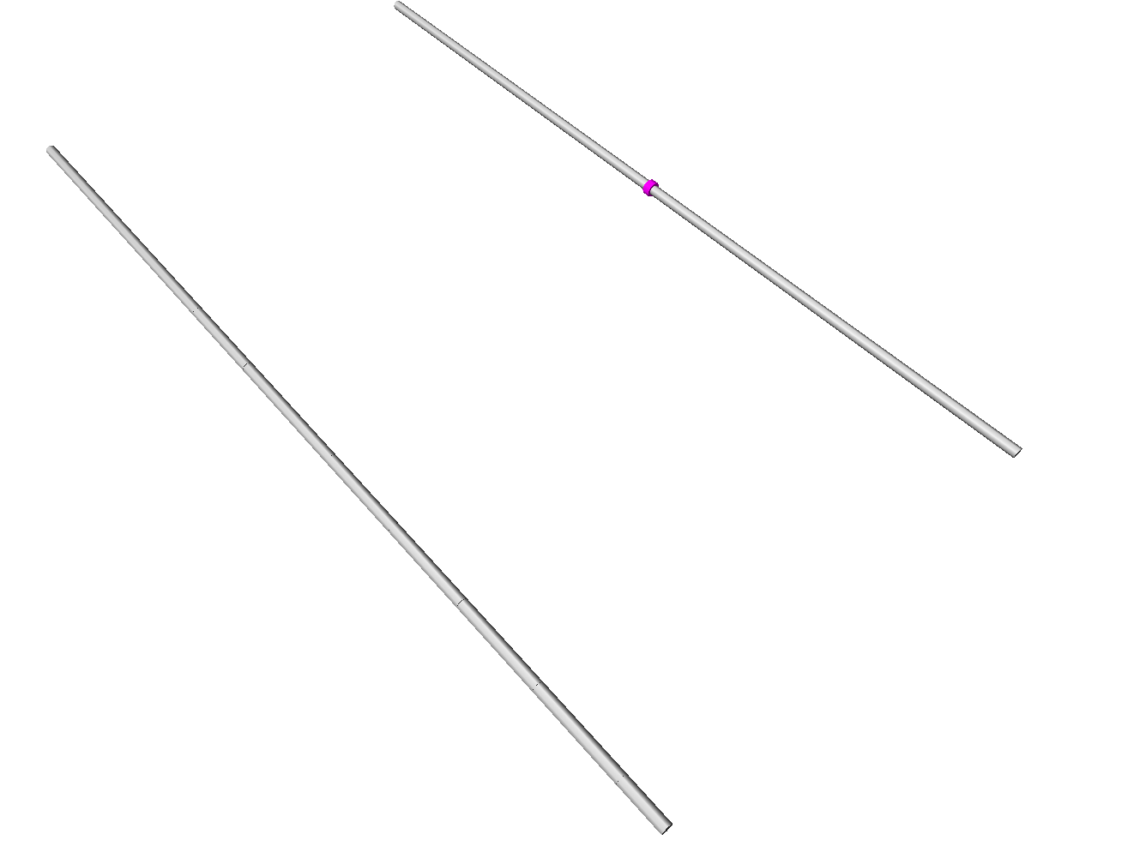
1420MHZ八木分解——激励单元+反射单元

Slide 7
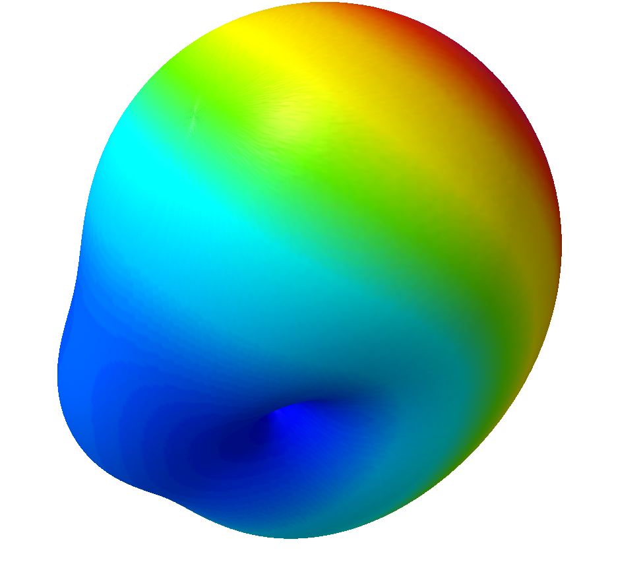
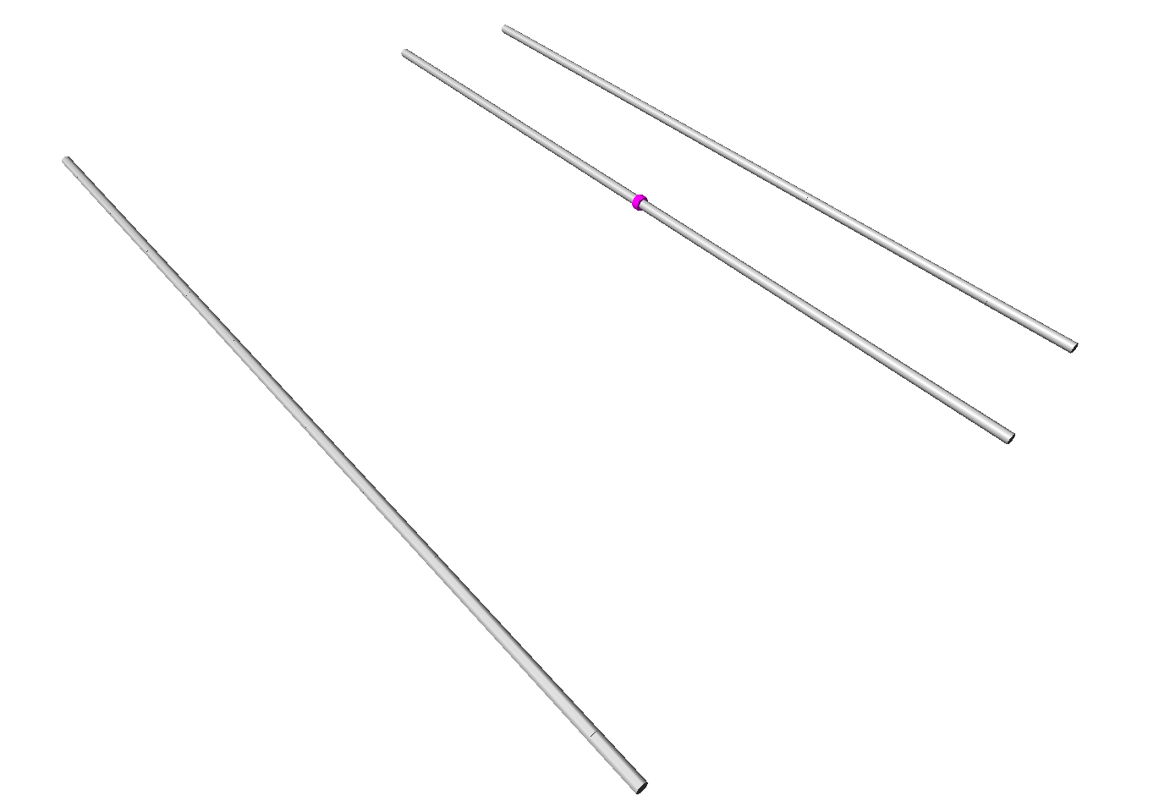
1420MHZ八木分解——激励单元+反射单元+引向单元*1

Slide 8
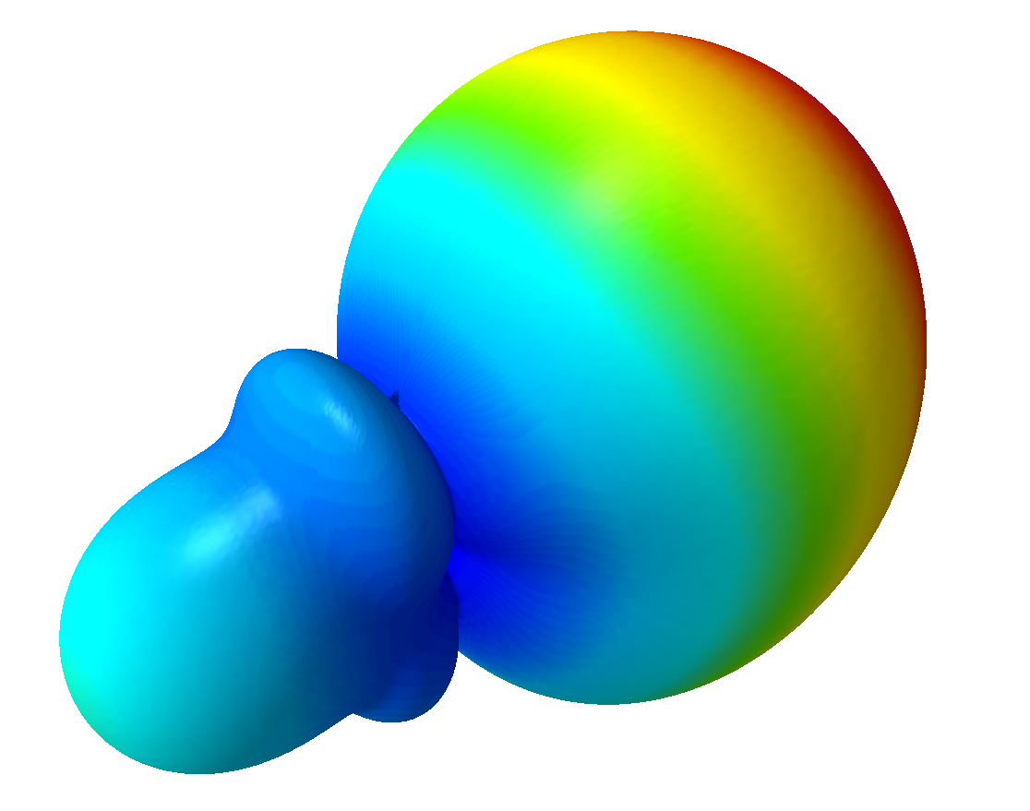
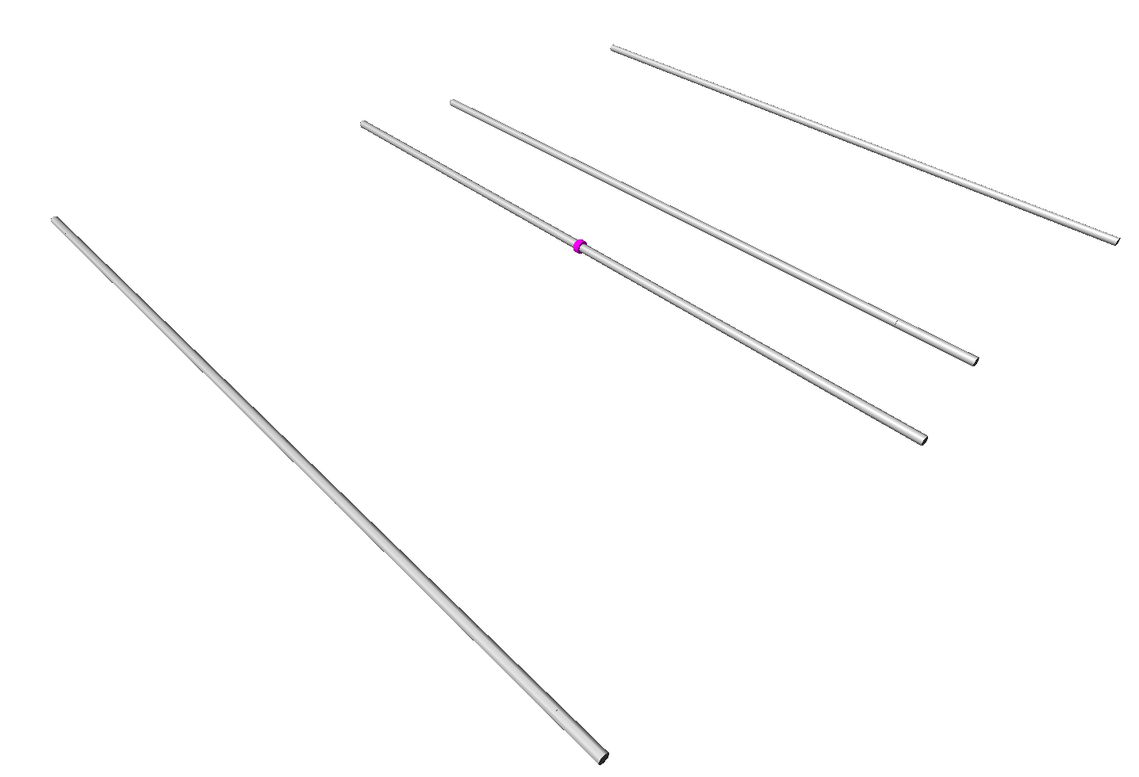
1420MHZ八木分解——激励单元+反射单元+引向单元*2

Slide 9
1420MHZ八木分解——激励单元+反射单元+引向单元*20

Slide 10
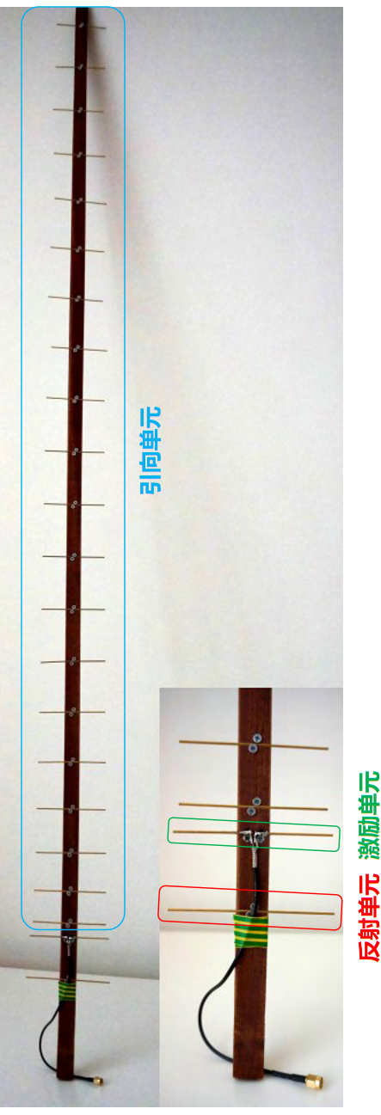
1420MHZ八木反射系数
反射系数会随天线的观测频率而变化
小于-10dB的频率范围称为天线的工作频率
此处八木天线的工作带宽为1380MHz-1450MHz
注：反射系数<=-10dB基本上和驻波比SWR<=2等价

Slide 11
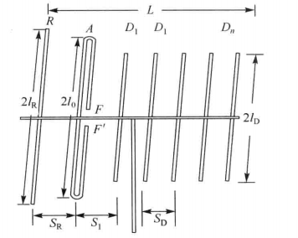
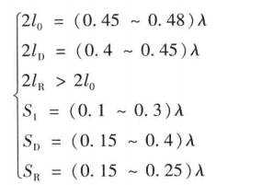
1420MHZ八木天线尺寸
$$G≈10∗\log_{10}(10∗\frac{L}{λ})$$
目前八木长度为1.45m，对于1420MHz，可估算增益为18.40dBi

Slide 12
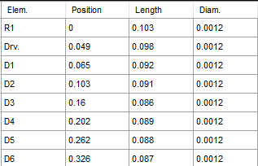
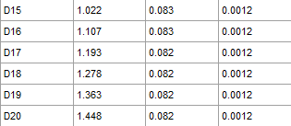
1420MHZ八木天线初步尺寸（单位:m）

Slide 13
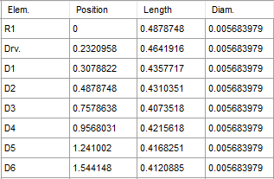
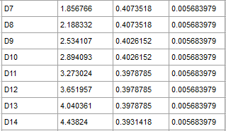
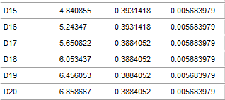
1420MHZ八木天线初步尺寸（单位:波长）

